Slide 1

第4章 应用层
机械工业出版社 ISBN 978-7-111-44520-3

Slide 2
本章学习内容及要求
了解
  计算机网络应用需要解决的主要问题
熟悉
  常用应用层协议的实现方法，以及P2P的实现方法
掌握
  应用层协议设计的基本原理
  分析应用协议的基本方法
  对域名系统、WWW、FTP、E-mail的协议格式、技术方法要有深刻的理解

Slide 3
4.1 应用层协议原理
4.1.1 应用层协议及描述
4.1.2 应用层需要的服务
4.1.3 网络应用的计算模式
4.1.4应用层协议与运输协议的关系

Slide 4
4.1.1 应用层协议及描述
应用层协议是人们最先接触的内容
  网络应用和应用层协议是两个不同的概念
  应用层协议是网络应用的一部分
通信双方在应用层交换的协议数据单元是报文
应用层协议定义了
  运行在不同端系统上的应用程序进程互相传递报文的方式
采用客户机/服务器方式 （C/S、B/S）和P2P方式

Slide 5
应用层协议涉及到的内容
交换的报文类型
  例如请求报文和响应报文
报文的语法格式
  例如报文包含的字段及其字段描述
报文中字段的语义
  字段中二进制位组合的含义
各种类型报文发送的先后顺序和规则
  例如哪个报文先发送，如何对报文响应。即传输或接收报文时采取的动作

Slide 6
4.1.2 应用层需要的服务
应用层需要的服务包括：
  把应用协议数据单元可靠地从一个端系统传输到另一个端系统
  这里涉及到应用进程的复用和分解
  多个应用可以由不同的进程来标识
  在具体实现时，不同的应用进程可以通过下一层运输层协议的端口号字段来区分
网络应用需要从运输层获得哪些服务，即得到什么样的服务质量
  涉及到三个方面的服务质量保证
  要求有很低的数据丢失率、足够的带宽和低的延时

Slide 7
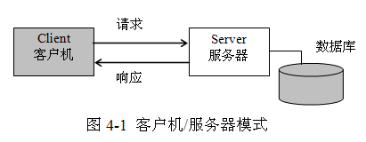
4.1.3 网络应用的计算模式
计算机网络中网络应用的计算模式主要有
  客户机/服务器（Client/Server）模式
  P2P（Peer to Peer）对等模式
应用最多的是客户机/服务器模式

Slide 8
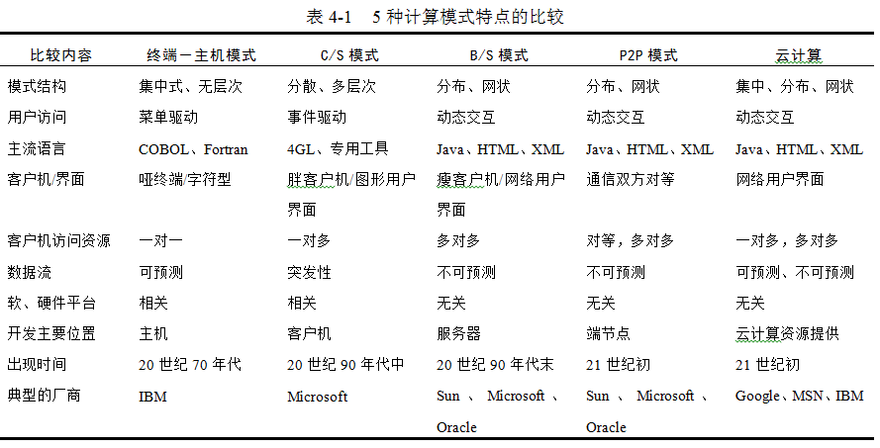
5种网络应用计算模式特点的比较

Slide 9
4.1.4应用层协议与运输协议的关系
进程通过运输层的端口区分不同的应用
  在具体实现时是通过套接字（Socket）在网络上发送和接收应用报文
套接字
  由运输层逻辑地址端口号加上网络层逻辑地址IP地址构成
套接字可以认为是进程的门户
  是同一台主机内应用层与运输层之间的接口

Slide 10
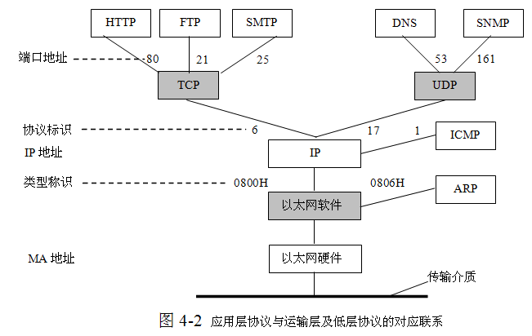
应用层协议与低层协议的对应联系

Slide 11
4.2 域名系统
4.2.1域名系统概述
4.2.2 域名地址空间结构
4.2.3 DNS域名解析过程
4.2.4 DNS记录格式和报文

Slide 12
4.2.1域名系统概述
域名系统给人们使用网络带来了方便
  人们采用域名地址来对应IP地址，采用类自然语言的字符串
    各字符串之间用点间隔起来，标识一个网络连接，可以实现望文生义
域名是一个层次结构的名字，构成了域名空间，域名在网络中应是惟一的
  “域（domain）”是名字空间中一个可被管理的划分
  域还可以继续划分为子域

Slide 13
DNS提供的服务
域名系统DNS是TCP/IP协议中制定的层次结构名字管理机制，实现域名地址到IP地址解析的系统称为域名解析系统DNS，用于域名地址与IP地址之间进行解析
  即把域名地址解析为对应的IP地址
  再把IP地址放入IP数据报分组中，实现在网络中的寻址
DNS采用客户机/服务器服务模式
  称为解析器/域名服务器
DNS是一个分布式数据库系统
  因特网中有许多处在不同位置上的域名服务器
在DNS系统内
  提出解析请求的DNS客户端被称为解析器(resolve)
  提供域名解析服务DNS服务器的被称为域名服务器(name server)

Slide 14
顶级域名TLD
各级域名由其上一级的域名管理机构管理，顶级域名(Top Level Domain, TLD)由ICANN管理。顶级域名有三类：
  国家顶级域名nTLD
  通用组织顶级域名gTLD
  基础结构域名(infrastructure domain)，仅有一个.arpa

Slide 15
中国域名的规定
中国将二级域名划分为“类别域名”和“行政区域名”两类
  ⑴ 类别域名有6个：
    科研机构.ac；工商金融企业.com；教育机构.edu；政府机构.gov；互连网络机构；非盈利组织.org
  ⑵ 行政区域名有34个：
    对应各省、直辖市和自治区，由两个字母组成，例如北京.bj，上海sh ，浙江zj，河南ha，湖南hn
二级域名下申请注册三级域名的管理办法是：
  在.edu下的申请，由中国教育和科研计算机网络中心负责
  其他二级域名下的申请注册由中国互连网络信息中心CNNIC负责
  在CNNIC网站上可以查到中国互连网络的各项管理规定和发展情况

Slide 16
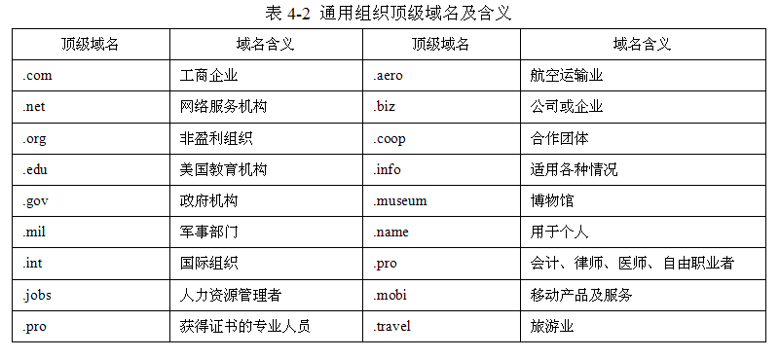
4.2.2 域名地址空间结构
通用组织顶级域名及含义

Slide 17
域名地址空间结构
任何连接在因特网上的主机或路由器都有一个惟一的层次结构的域名名字
  这里的域是指域名空间中一个可被管理的划分
  域可以进一步按层次划分为子域，例如二级域、三级域等，构成域名的分量
  对子域划分的层次数没有限制
域名由字符组成
  可以是英文字母、数字、汉字，不超过63个字符
  并且不区分大小写
  级别最低的域名写在最左边，级别最高的顶级域名写在最右边
  一个完整的域名长度不超过255个字符

Slide 18
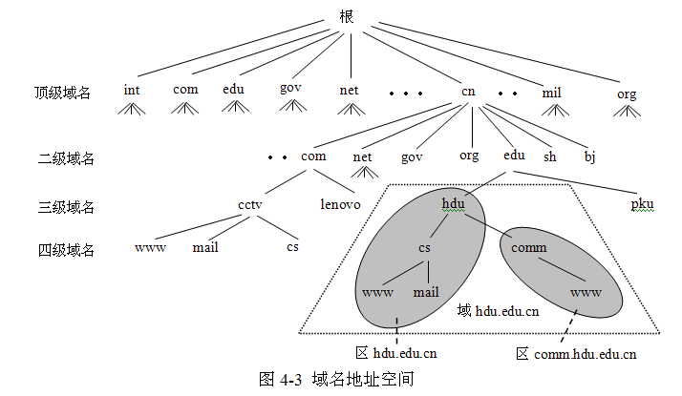
域名地址空间
DNS的域名地址空间是由根开始的树型结构组成

Slide 19
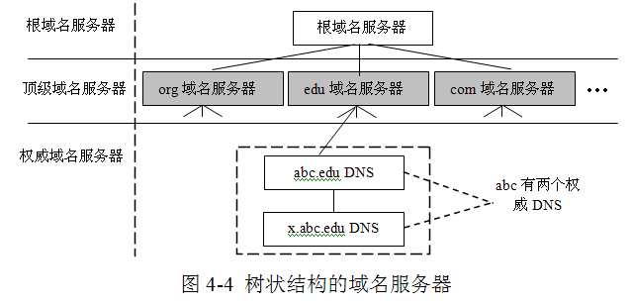
域名服务器
域名系统是通过分布在各处的域名服务器实现的。DNS采用划分区域（Zone）的方法设置域名服务器

Slide 20
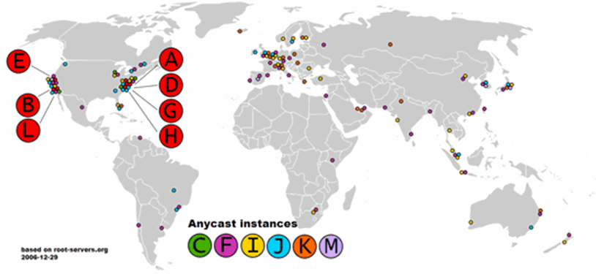
根域名服务器在世界范围的分布位置

Slide 21
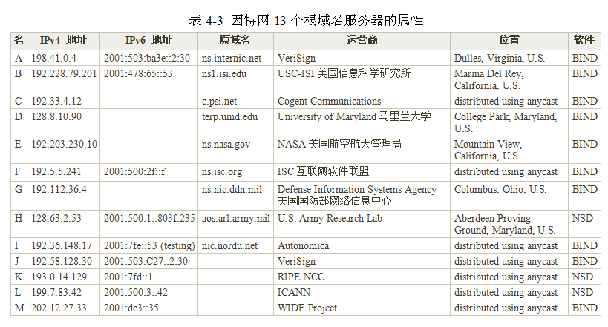
因特网13个根域名服务器的属性

Slide 22
4.2.3 DNS域名解析过程
域名解析对用户来说是透明的，一开始在本地域名服务器上解析
  若本地域名服务器上没有对应的记录，则有本地域名服务器负责向上一级域名服务器申请解析
  每一个域名服务器不仅能够进行一些域名地址到IP地址的解析，还要具有连接到其他域名服务器的信息
域名解析过程分为递归查询和重复查询。域名解析过程中涉及到三种域名服务器：
  本地域名服务器
  根域名服务器
  授权域名服务器

Slide 23
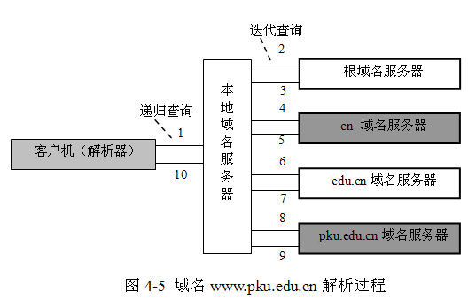
域名www.pku.edu.cn解析过程

Slide 24


本地域名服务器采用迭代查询
根域名服务器
迭代查询
顶级域名服务器
dns.com
❸
❺
❷
❹
本地域名服务器
dns.xyz.com
❻
权限域名服务dns.abc.com
❼
❽
递归
查询
h.abc.com 的 IP 地址
❶
需要查找 h.abc.com 的 IP 地址
m.xyz.com

Slide 25
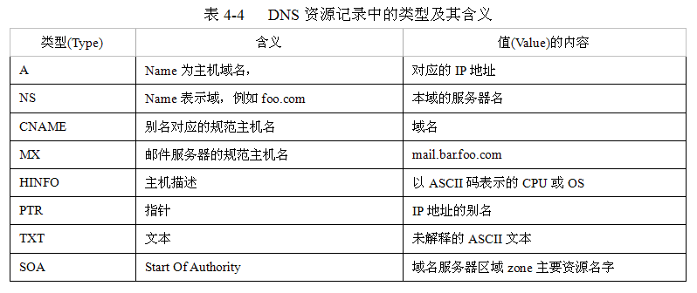
4.2.4 DNS记录和报文
在DNS分布式数据库中存储有域名地址与IP地址映射的资源记录RR（resource record）
  一个记录占一行，一个资源记录包含有4个字段
  格式如下：Name, Value, Type, TTL

Slide 26
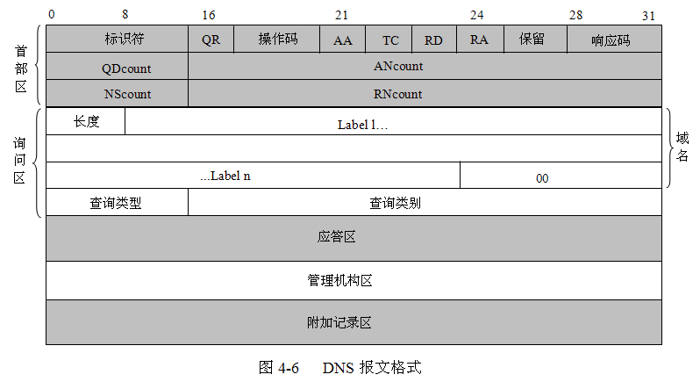
DNS报文格式
DNS报文只有查询报文和回答报文，两种报文具有相同的格式，只是在标志字段中用1bit的query/reply标志位标识两种不同的报文
  该位若为0为查询报文，若为1为回答报文

Slide 27
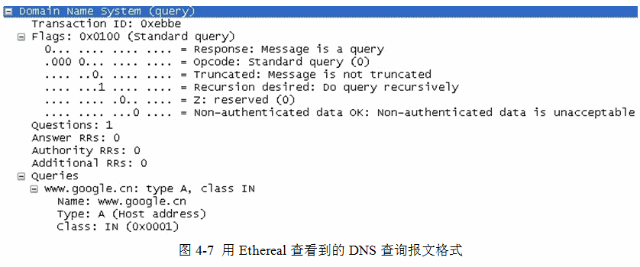
用Ethereal查看到的DNS查询报文格式

Slide 28
4.3 万维网和HTTP
4.3.1 万维网概述
4.3.2 超文本标记语言（HTML）
4.3.3 统一资源定位符
4.3.4 超文本传输协议

Slide 29
4.3.1 万维网概述
万维网提供信息浏览，是常用的网络应用之一
  包含多种媒体的数据信息就是超文本
    有时候也称为超媒体，超媒体是对超文本的扩充
  万维网WWW（World Wide Web）
    使用超文本传输协议HTTP、超文本传输语言HTML传输和组织信息
    用HTML编写的文档称为Web网页，也叫Web文档
  一组Web网页组成一个Web点的信息内容
    站点的第一个Web网页称为主页（home page）
  超文本是由
    节点（Node）以及结点之间的超链接（hyperLink）构成的语义网络

Slide 30
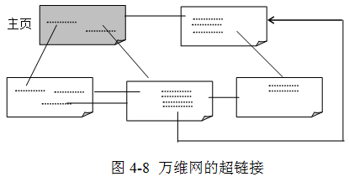
Web网页的超链接
超文本系统有统一的用户界面，用户使用该系统查询各种媒体类型（文本、图像、图形、声音）的文件
超文本系统还有跨平台的能力，用户可以在Internet上使用各种不同类型的计算机进行信息查询

Slide 31

万维网的工作过程
链接到URL的超链
服务器
www.pku.edu.cn
客户
浙江大学
浏览器
程序
服务器
程序
HTTP

HTTP 使用此 TCP 连接
因特网
建立 TCP 连接
❶ 请求文档
HTTP 请求报文

❷ 响应文档
HTTP 响应报文
释放 TCP 连接

Slide 32
4.3.2 超文本标记语言
超文本标记语言HTML是标准通用标记语言SGML的一个应用和发展
  SGML的国际标准为ISO 8879
HTML是一种标注语言，用标签符号标记和描述信息的显示格式
  超文本链接是用超文本链接标记符<A>/</A>指明的
1990年代以来，又研制了扩展标记语言XML，功能更丰富
超文本标记语言用来限定信息显示的格式，就是设置标记
  HTML是一种制作万维网页面的标准语言
在HTML文档中可以包含图像，可以实现超链接设计
  可以通过一些脚本语言，例如JavaScipt、VBScript中的控制语句实现各种程序结构设计
动态HTML文档和静态HTML文档主要差别是
  文档内容的生成方法不同，是指文档的内容是在浏览器访问服务器时才由应用程序动态创建

Slide 33
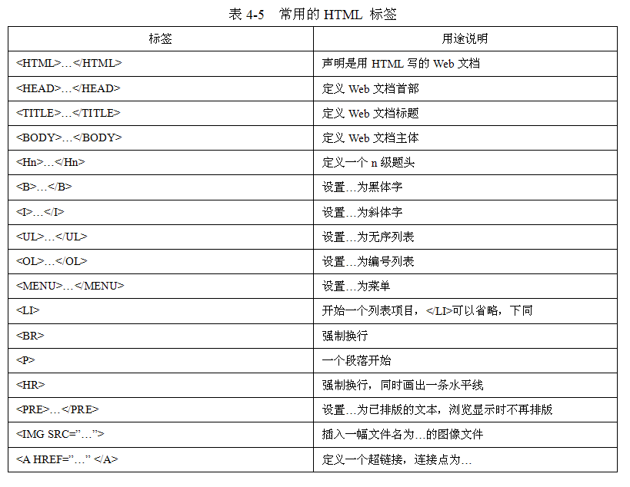
常用的HTML 标签

Slide 34
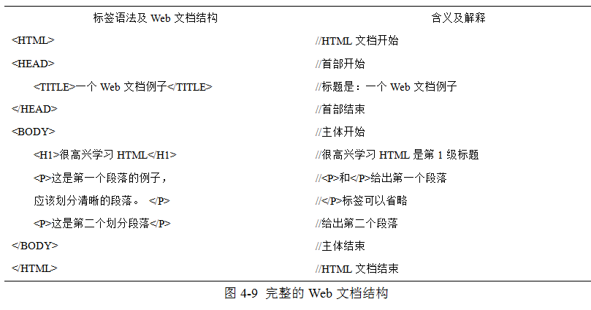
HTML文档的结构

Slide 35
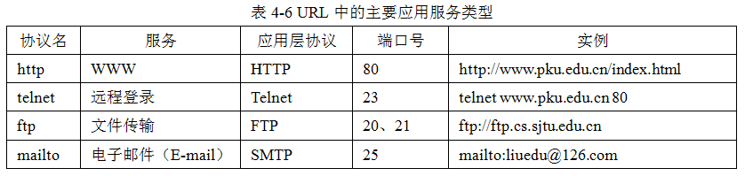
4.3.3 统一资源定位符
统一资源定位符URL（Uniform Resource Locate）是一种统一格式的Internet 信息资源地址的标识方法
  URL的位置对应在IE浏览器窗口中的地址栏
URL由4部分组成：
  协议：//主机：端口/路径
需要说明的是
  URL是不区分大小写的

Slide 36
URL的使用过程
输入的URL为：http://www.w3.org/hypertext/project.html
1）浏览器确定URL，查看选择了什么
2）浏览器向DNS询问www.w3.org的IP地址
3）DNS以18.23.0.23应答
4）浏览器和18.23.0.23的80端口建立一条TCP连接
5）浏览器发送 GET /hypertext/project.html命令
6）www.w3.org服务器发送project.html文件
7）释放TCP连接
8）浏览器取来并显示project.html中的所有信息内容

Slide 37
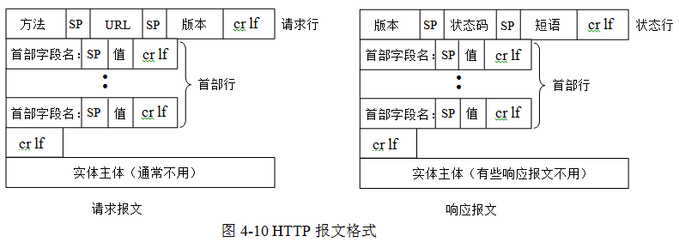
4.3.4 超文本传输协议
HTTP报文有两种：
一种是请求报文，报文由请求行、首部行和实体主体组成，由浏览器发送给服务器；另一种是响应报文，报文由状态行、首部行和实体主体组成，由服务器传送给浏览器

Slide 38
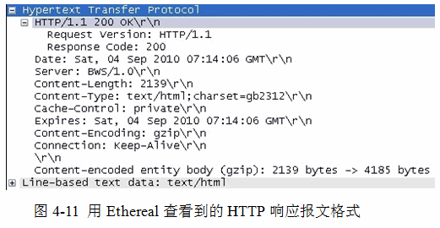
用Ethereal查看到的HTTP响应报文格式
可以通过协议分析工具Ethereal捕获实际网络中的协议包（PDU），查看和分析各种PDU的结构，帮助理解理论中描述的PDU

Slide 39
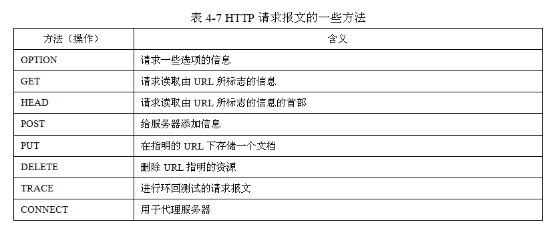
HTTP请求报文的一些方法
请求报文的第一行包括3项内容：
  方法、请求资源的URL和HTTL的版本号

Slide 40
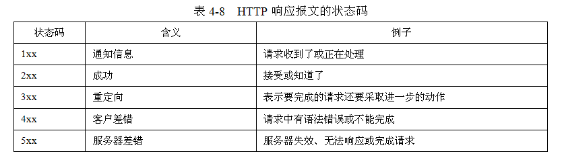
HTTP响应报文的状态码
响应报文的第一行是状态行，包括3项内容：
  HTTP的版本
  状态码（状态码由三位数字组成，分为5大类33种）
  解释短语

Slide 41
4.4 文件传输协议
4.4.1 FTP概述
4.4.2 FTP工作原理
4.4.3 客户端应用程序
4.4.4 匿名FTP服务
4.4.5 FTP交互工作过程的例子
4.4.6 FTP与HTTP协议的比较

Slide 42
4.4.1 FTP概述
FTP用于网络文件的下载和上传
  文件传输服务利用文件传输协议FTP在Internet中传输文件
    是最广泛使用的服务功能之一
  FTP提供交互式访问，FTP屏蔽了各计算机系统的细节
    适合在异构网络中的计算机之间将文件从一台计算机复制到网络中另一台远地计算机上
  FTP允许客户指明所存取文件的类型和格式，设置用户存取文件的权限

Slide 43
FTP服务器与客户机
FTP服务采用典型的客户机/服务器工作模式
  远端提供FTP服务的计算机称之为FTP服务器
  客户机通常是用户自己的计算机
  将文件从服务器传到客户机称之为下载文件。
  而将文件从客户机传到服务器称之为上载文件
FTP服务是一种实时的联机服务
  用户在访问FTP服务器之前必须进行登录

Slide 44
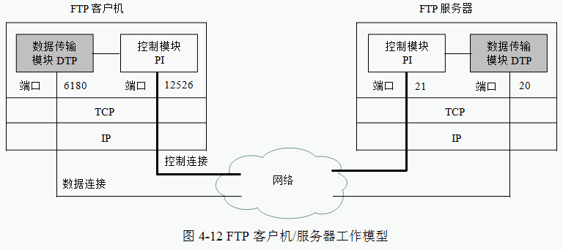
4.4.2 FTP的工作原理
服务器主进程打开默认端口号21；等待客户机进程的连接请求；启动从属进程处理客户机进程发来的请求，处理完毕后从属进程终止；返回到等待状态，等待下一个客户机进程的请求连接

Slide 45
4.4.3 客户端应用程序
Internet用户使用的FTP客户端应用程序通常有三种类型：
  即传统的FTP命令行
  浏览器
  FTP下载工具

Slide 46
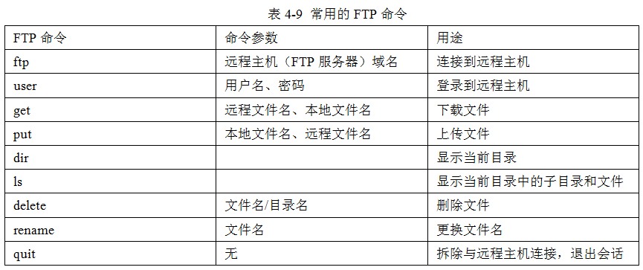
常用的FTP命令
FTP命令行常用的命令约有50条

Slide 47
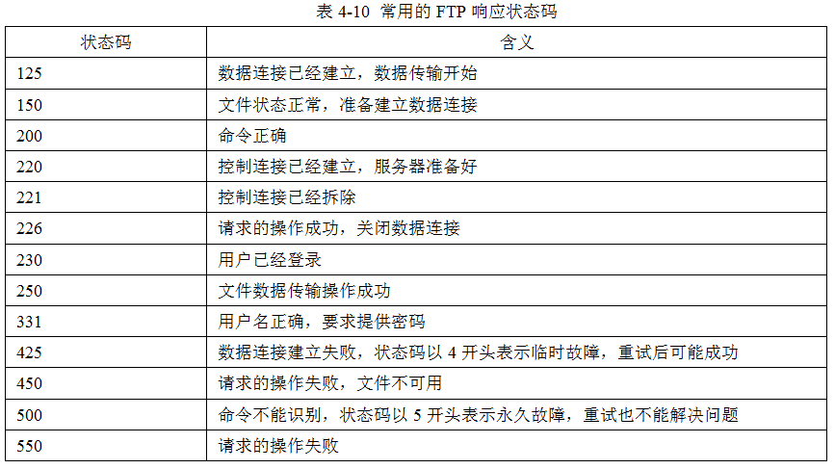
常用的FTP响应状态码

Slide 48
4.4.4 匿名FTP服务
目前大多数提供公共资料的FTP服务器都提供匿名FTP服务
  用户可以随时访问这些服务器而不需要预先向服务器申请帐号
  当用户访问提供匿名服务的FTP服务器时，用户登录时一般不需要输入帐号和密码或使用匿名帐号和密码
  匿名帐户和密码是公开的
为了保证FTP服务器的安全性
  几乎所有的FTP匿名服务只允许用户下载文件，不允许用户上载文件

Slide 49
4.4.5 FTP交互工作过程的例子
FTP采用交互工作方式，下面是一个通过远地网络信息中心NIC上FTP服务获得RFC 2161文档的例子，是在客户端显示的内容
例子中加粗字体是用户输入的内容，内容输入完毕后需要按回车键结束。用户名是使用匿名
例子行中的3位数字为FTP运行的状态码。为方便对屏幕显示内容解释说明，在显示行的左面加上编号[01]—[15]

Slide 50
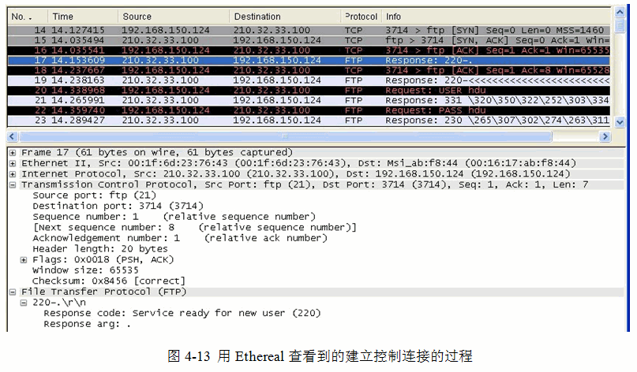
用Ethereal查看到的建立控制连接的过程
查看FTP协议的格式

Slide 51
4.4.6 FTP与HTTP的比较
HTTP协议和FTP协议都是文件传输协议
  使用的运输层协议都是TCP
两个协议的主要差别是
  FTP使用两个并行的TCP连接，控制连接用于在客户和服务器之间传输控制信息
FTP的控制信息是属于带外传送的
HTTP属于带内传输控制信息

Slide 52
简单文件传输协议TFTP
简单文件传送协议TFTP是TCP/IP协议簇中很容易实现的文件传送协议
  TFTP软件代码占的容量很小
  只有简单的命令集
也是采用客户/服务器模式
与FTP不同的是
  TFTP使用运输层协议UDP，不支持交互
TFTP操作过程中不需要用户名和密码
  不能对用户进行身份鉴别，不提供安全服务，需要有自己的差错纠正措施

Slide 53
4.5 电子邮件
4.5.1 电子邮件概述
4.5.2 电子邮件协议
4.5.3 电子邮件报文格式
4.5.4 SMTP的工作过程
4.5.5 POP3的工作过程
4.5.6 通用Internet邮件扩展（MIME）
4.5.7 SMTP与HTTP的比较

Slide 54
4.5.1 电子邮件概述
电子邮件的快捷和方便是传统邮件不可比拟的
  一个电子邮件系统的构成包括：
    电子邮件协议
    用户代理
    电子邮件服务器
  电子邮件服务采用客户/服务器模式。
  电子邮件服务使用的运输层协议是TCP

Slide 55
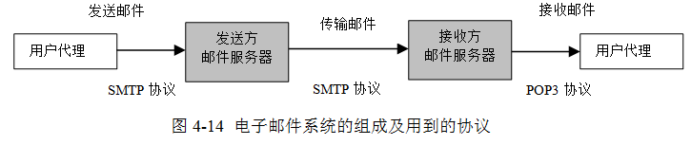
电子邮件系统的组成
一个电子邮件系统的构成包括：电子邮件协议、用户代理、电子邮件服务器
用到的电子邮件协议有：SMTP、POP3等

Slide 56
4.5.2 电子邮件协议
电子邮件协议具有两项基本功能：
  创建和发送邮件
  接收、阅读和管理邮件
电子邮件协议所具有的附加功能包括
  通信薄管理、收件箱管理、帐号管理等
用户代理在向邮件服务器传送邮件时使用
  简单邮件传输协议SMTP
邮件服务器之间采用
  SMTP协议
用户代理从邮件服务器的信箱中读取邮件时使用
  POP3或IMAP协议
  这取决于邮件服务器支持哪一种协议

Slide 57
4.5.3 电子邮件报文格式
电子邮件由两部分组成：
  邮件首部（Mail Header）
  邮件主体（Mail Body）
RFC 822规定了电子邮件的首部格式，邮件主体由用户自由撰写
一个电子邮件报文的首部的例子：
From: liuhe@163.com
To: zhangyue@sohu.com
Subject: Picture of West Lake

Slide 58
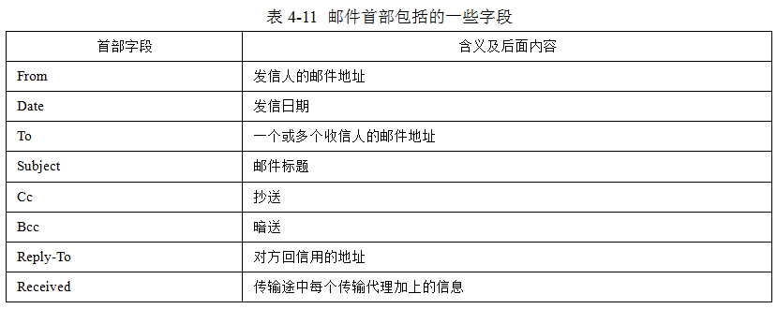
邮件首部包括的一些字段
邮件首部由多项内容构成，其中发件人地址、邮件发送的日期和时间等是由电子邮件应用程序根据系统设置自动产生的，而收件人地址、抄送人地址、邮件主题等是根据用户在创建邮件时输人的信息产生的

Slide 59
4.5.4 SMTP的工作过程
发送方和接收方邮件服务器之间通信包括3个阶段：
  连接建立
  邮件传输
  连接释放
这里把发送方邮件服务器称为本地邮件服务器，或称为SMTP客户机
把接收方邮件服务器称为远地邮件服务器，或称为SMTP服务器
交互过程中采用TCP连接

Slide 60
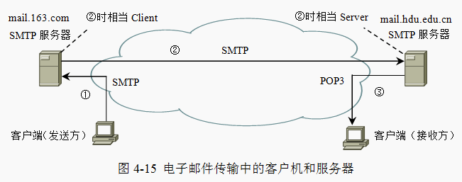
电子邮件传输中的客户机和服务器
发送方邮件服务器与接收方邮件服务器之间是直接通过运输层协议TCP连接的，中间不经过其它电子邮件服务器，尽管这两个邮件服务器连接途径上可能要经过若干个路由器
可以看出一个电子邮件服务器在作为发送方时，用作SMTP客户机，若作为接收方时，用作SMTP服务器。

Slide 61
电子邮件协议的例子
为了说明邮件传输过程中客户机与服务器之间交互过程中的各方，在每一ASCII文本行的前面用C表示SMTP客户机，用S表示SMTP服务器，客户机行的输入省略了回车键
邮件报文内容是“Dou you like West Lake? Let’s go to West lake on Sunday.”
需要说明的问题

Slide 62
4.5.5 POP3的工作过程
邮件接收方通过POP3协议读取电子邮件包括三个步骤：
  特许，用户代理输入用户名和口令，获得读取邮件的许可
  事务处理，用户读取邮件报文，并对邮件进行处理
  更新，在用户退出之后，邮件服务器删除做过删除标记的邮件报文

Slide 63
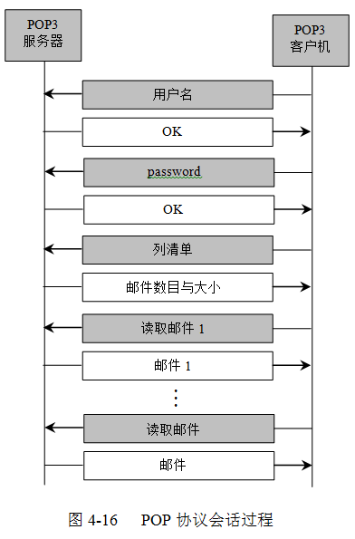
POP协议会话过程

Slide 64
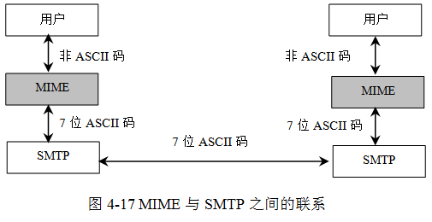
4.5.6 通用Internet邮件扩展协议
1993年推出通用因特网扩展MIME协议，MIME协议在其首部说明了邮件数据的数据类型，类型包括：
  文本、声音、图像和视频等
1996修订后成为因特网的草案标准RFC2045—RFC2049
MIME的意图是继续使用SMTP的RFC 822的格式

Slide 65
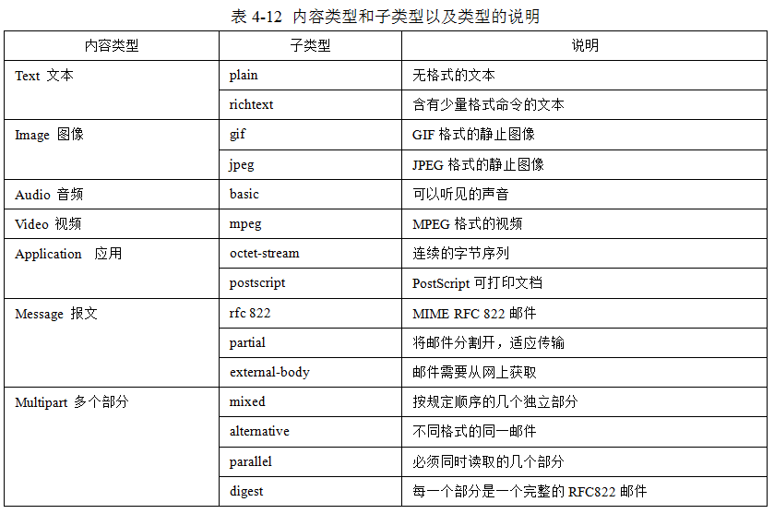
MIME内容类型及子类型

Slide 66
4.5.7 SMTP与HTTP的比较
HTTP是一个拉协议
  用户使用TCP协议发起向Web服务器的连接，使用HTTP协议从Web服务器拉取信息
SMTP主要是一个推协议
  发送邮件服务器发起TCP连接，把邮件推向接收邮件服务器
SMTP要求邮件使用7位ASCII码格式，对非ASCII码数据必须按照规则进行编码，再发送编码后的ASCII码。而HTTP数据没有这个问题
对于处理即包含文本，又包含其他媒体类型的文档
  HTTP把每个对象封装在自己的响应报文中
  SMTP把所有报文对象放在一个报文中

Slide 67
4.6 对等网络
4.6.1 P2P概述
4.6.2 P2P网络的结构
4.6.3 P2P网络和C/S网络的比较

Slide 68
4.6.1 P2P概述
P2P技术是网络应用中的一场革命
  P2P网络环境中的计算机都处于对等的地位
  P2P技术将导致信息数据成本资源向所有用户的计算机均匀分布，即呈现“边缘化”趋势
  P2P技术的发展可以追溯到1979年出现的分布式信息交换系统USENET（新闻组）
  P2P作为一种网络应用软件架构，可以开发出种类繁多的应用模式

Slide 69
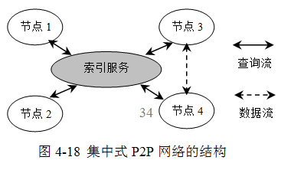
4.6.2 P2P网络的结构
集中式P2P网络
  集中式P2P网络在组成结构上有一个中心服务器

Slide 70
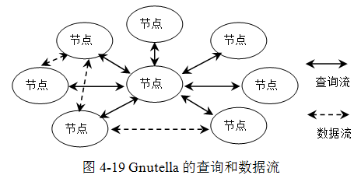
分布式非结构化P2P网络
分布式非结构化拓扑的P2P网络采用了随机图的组织方式来构成一个松散的网络
Gnutella是分布式非结构化P2P网络的典型代表

Slide 71
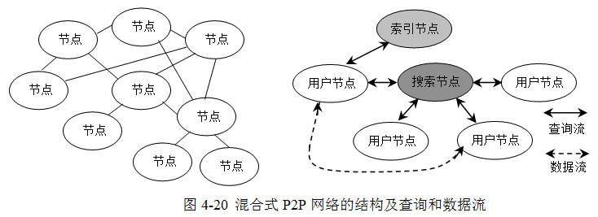
混合式P2P网络
混合式P2P网络总共包含3种节点：
  用户节点；搜索节点；索引节点

Slide 72
4.6.3 P2P网络和C/S网络的比较
P2P网络中弱化了服务器的功能
  节点所有者可以随意地将自己的信息发布到网上
P2P的优点是
  对等点越多，网络的性能就越好
P2P的不足之处就在于
  不易管理，网络中数据的安全性难以保证

Slide 73
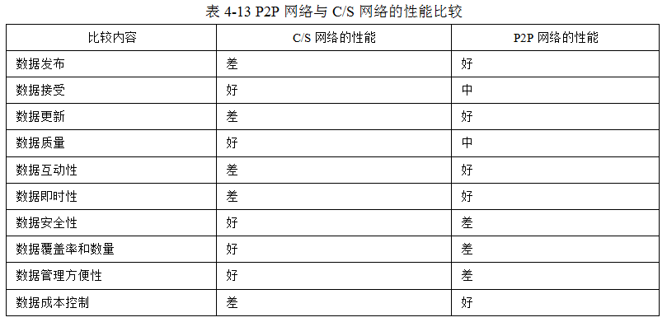
P2P网络与C/S网络的性能比较

Slide 74
4.7 客户机/服务器应用编程
4.7.1 网络应用编程概述
4.7.2 TCP套接字应用编程
4.7.3 UDP套接字应用编程

Slide 75
4.7.1 网络应用编程概述
网络应用编程涉及到算法语言的应用
  客户机/服务器应用程序有两类
    一是遵循RFC技术文档所定义的标准协议的开放应用
    另一类客户机/服务器应用程序是专用的，可以不遵循RFC技术文档所定义的规则
  网络应用程序的核心是由客户机程序和服务器程序组成的
  在具体编程时
    可以使用TCP协议，采用面向连接的数据流(SOCK_DGRAMSTREAM)传输服务
    也可以使用UDP协议，采用无连接的数据报(SOCK_DGRAM)传输服务

Slide 76
选择Java语言编写TCP和UDP程序
用Java语言写的程序清晰简洁、代码量少
可以从SUN公司的网站http://java.sun.com免费下载Java程序开发环境
设置环境变量Path的方法

Slide 77
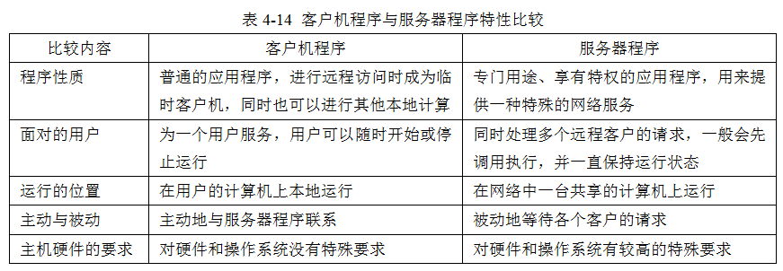
客户机程序与服务器程序特性比较

Slide 78
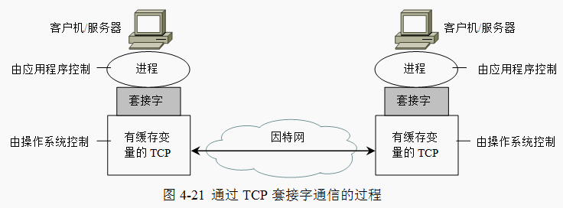
4.7.2 TCP套接字应用编程
在面向连接的C/S应用系统中，服务器进程应首先处于运行状态，打开套接字，等待客户机进程发起的连接和请求。客户机进程的任务是发起与服务器的联系，有时也把客户机程序发起连接比喻成“敲门”

Slide 79
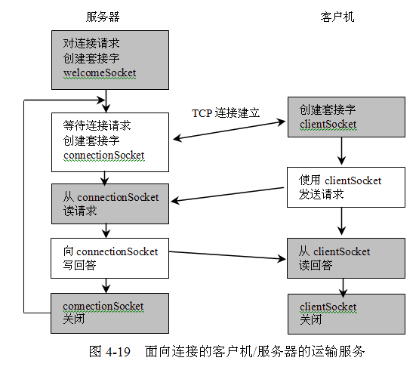
客户机/服务器编程示例

Slide 80
TCPClient.java源代码及分析
[01] import java.io.*;
[02] import java.net.*;
[03] class TCPClient {
[04] public static void main(String argv[]) throws Exception
{
[05] String sentence;
[06] String modifiedSentence;
[07] BufferedReader inFromUser =
new BufferedReader(new InputStreamReader(System.in));
[08] Socket clientSocket = new Socket("hostname", 6789);
[09] DataOutputStream outToServer =
new DataOutputStream(clientSocket.getOutputStream());
[10] BufferedReader inFromServer =
new BufferedReader(new InputStreamReader(clientSocket.getInputStream()));
[11] sentence = inFromUser.readLine();
[12] outToServer.writeBytes(sentence + '\n');
[13] modifiedSentence = inFromServer.readLine();
[14] System.out.println("FROM SERVER: " + modifiedSentence);
[15] clientSocket.close();
}
}

Slide 81
TCPServer.java源代码及分析
[01] import java.io.*;
[02] import java.net.*;
[03] class TCPServer {
[04] public static void main(String argv[]) throws Exception
{
[05] String clientSentence;
[06] String capitalizedSentence;
[07] ServerSocket welcomeSocket = new ServerSocket(6789);
[08] while(true) {
[09] Socket connectionSocket = welcomeSocket.accept();
[10] BufferedReader inFromClient = new BufferedReader(new
InputStreamReader(connectionSocket.getInputStream()));
[11] DataOutputStream outToClient =
new DataOutputStream(connectionSocket.getOutputStream());
[12] clientSentence = inFromClient.readLine();
[13] capitalizedSentence = clientSentence.toUpperCase() + '\n';
[14] outToClient.writeBytes(capitalizedSentence);
}
}
}

Slide 82
4.7.3 UDP套接字编程
UDP协议提供的是一种无连接的服务，即在两个进程之间没有创建管道时所需的初始握手阶段
因为UDP编程中没有管道，所有当一个进程需要向另一个进程发送数据时，该发送进程需要为这些字节附上目的进程的地址
UDP编程的特征

Slide 83
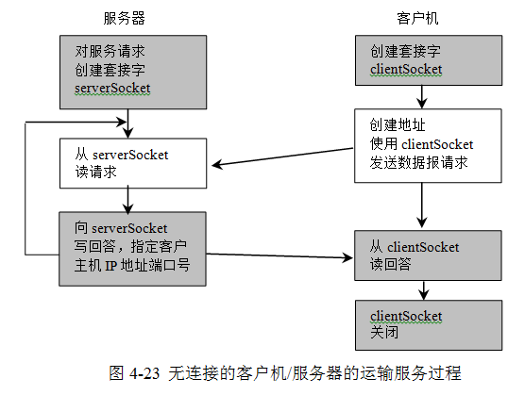
无连接的客户机/服务器的运输服务过程

Slide 84
UDPClient.java源代码及分析
[01] import java.io.*;
[02] import java.net.*;
[03] class UDPClient {
[04] public static void main(String args[]) throws Exception
{
[05] BufferedReader inFromUser =
new BufferedReader(new InputStreamReader(System.in));
[06] DatagramSocket clientSocket = new DatagramSocket();
[07] InetAddress IPAddress = InetAddress.getByName("hostname");
[08] byte[] sendData = new byte[1024];
[09] byte[] receiveData = new byte[1024];
[10] String sentence = inFromUser.readLine();
[11] sendData = sentence.getBytes();
[12] DatagramPacket sendPacket =
new DatagramPacket(sendData, sendData.length, IPAddress, 9876);
[13] clientSocket.send(sendPacket);
[14] DatagramPacket receivePacket =
new DatagramPacket(receiveData, receiveData.length);
[15] clientSocket.receive(receivePacket);
[16] String modifiedSentence = new String(receivePacket.getData());
[17] System.out.println("FROM SERVER:" + modifiedSentence);
[18] clientSocket.close();
}
}

Slide 85
UDPServer.java源代码及分析
[01] import java.io.*;
[02] import java.net.*;
[03] class UDPServer {
[04] public static void main(String args[]) throws Exception
{
[05] DatagramSocket serverSocket = new DatagramSocket(9876);
[06] while(true)
{
[07] byte[] receiveData = new byte[1024];
[08] byte[] sendData = new byte[1024];
[09] DatagramPacket receivePacket =
new DatagramPacket(receiveData, receiveData.length);
[10] serverSocket.receive(receivePacket);
[11] String sentence = new String(receivePacket.getData());
[12] InetAddress IPAddress = receivePacket.getAddress();
[13] int port = receivePacket.getPort();
[14] String capitalizedSentence = sentence.toUpperCase();
[15] sendData = capitalizedSentence.getBytes();
[16] DatagramPacket sendPacket =
new DatagramPacket(sendData, sendData.length, IPAddress, port);
[17] serverSocket.send(sendPacket);
}
}
}

Slide 86
4.8 小结
讨论了应用层所处的位置，应用服务采用的B/S模式，P2P模式，以及常用的应用层协议
DNS（Domain Name System）是TCP/IP协议中制定的层次结构名字管理机制，实现域名地址到IP地址解析的系统称为域名解析系统DNS，用于域名地址与IP地址之间进行解析
WWW使用超文本传输协议HTTP、超文本传输语言HTML标记和组织信息
FTP使用运输层协议TCP，FTP使用客户机/服务器模式，FTP采用交互式地工作方式
一个电子邮件系统的构成包括：
  电子邮件协议，用户代理、电子邮件服务器
P2P实现方法
网络应用编程方法

